Slide 1
L’agroforesterie peut-elle permettre de réduire les pollutions diffuses par l’azote?
Rencontre régionale d’agroforesterie en Poitou-Charentes
Jeudi 3 Octobre 2013
Ferme du Mont D’Or
Le Thou
Christian Dupraz INRA, Montpellier
Fédération Européenne d’Agroforesterie

Slide 2
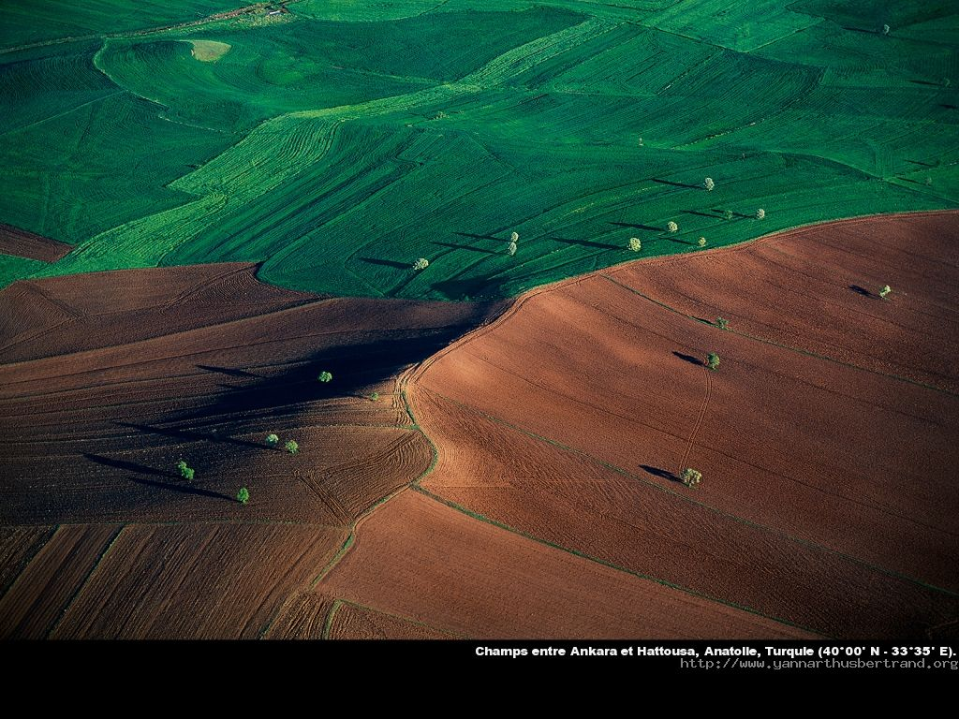

Slide 3
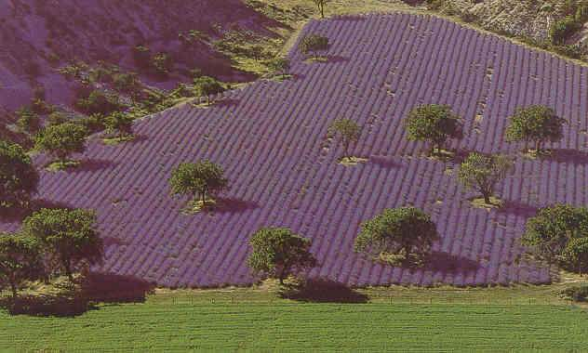
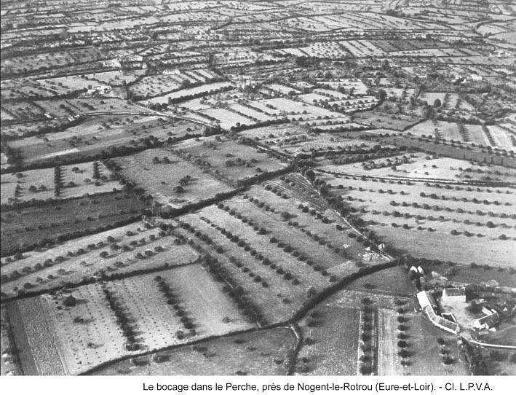
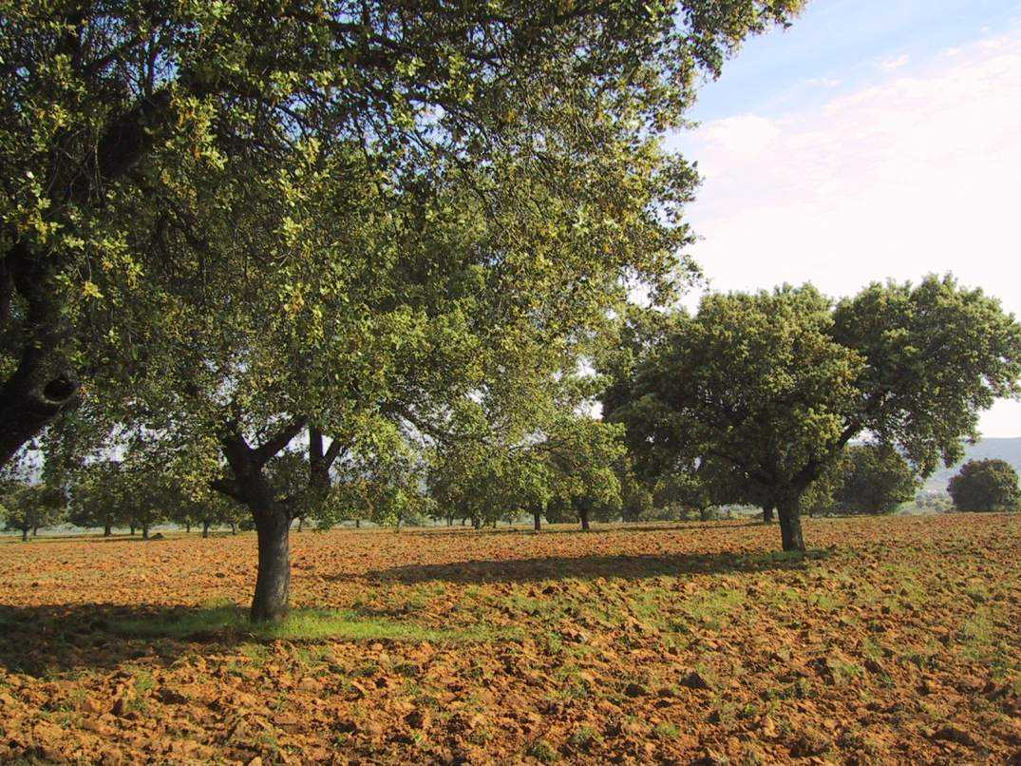
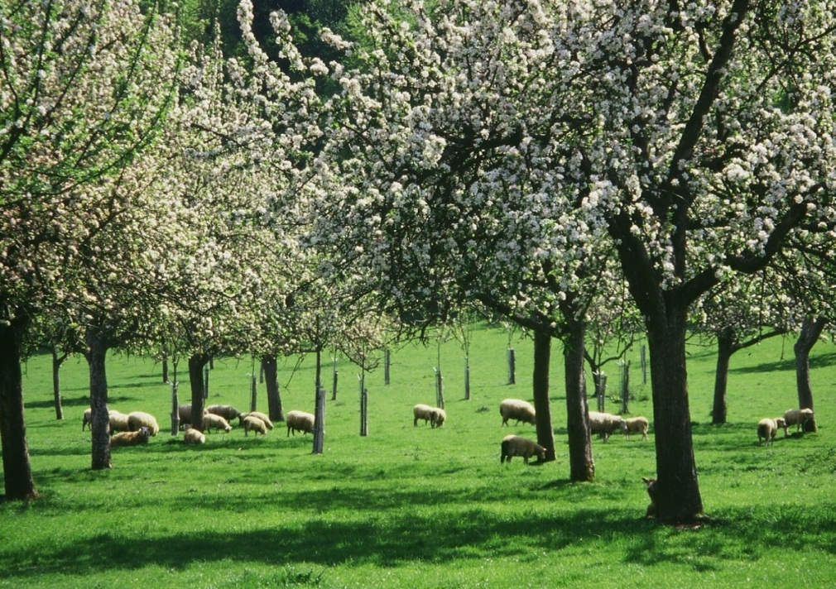

Slide 4
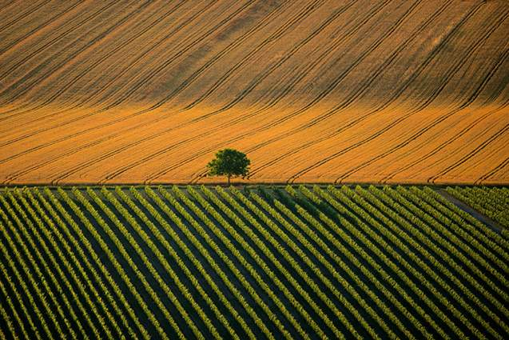
Des arbres dans les parcelles
Des arbres autour des parcelles

Slide 5
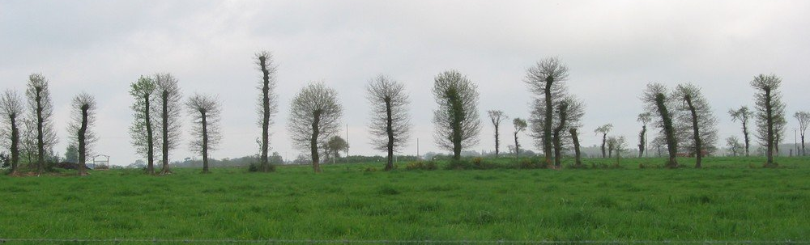
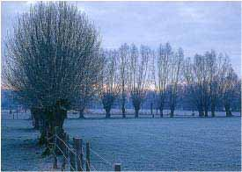
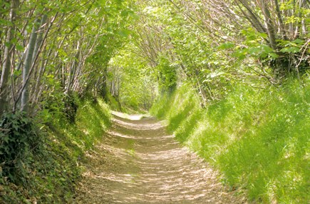

Slide 6
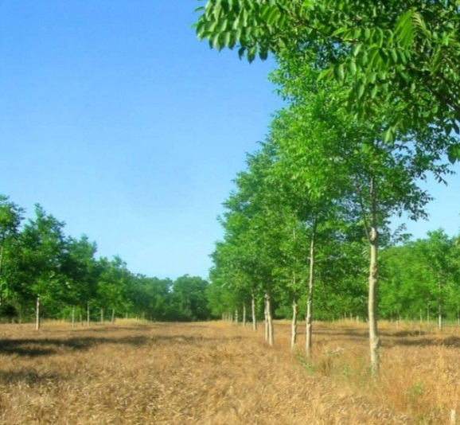
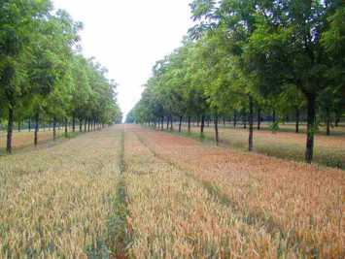
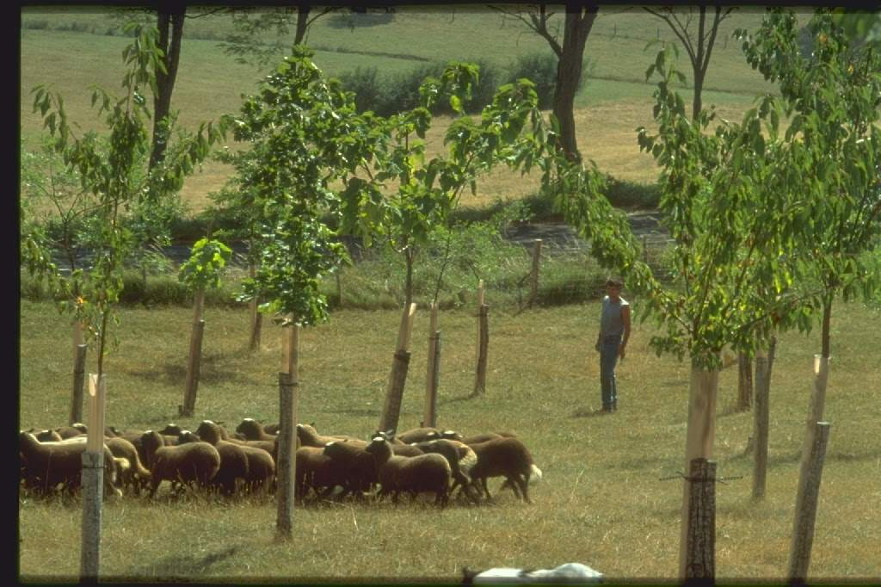
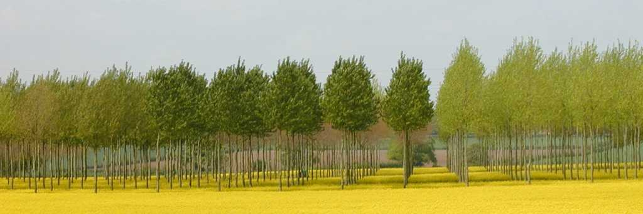
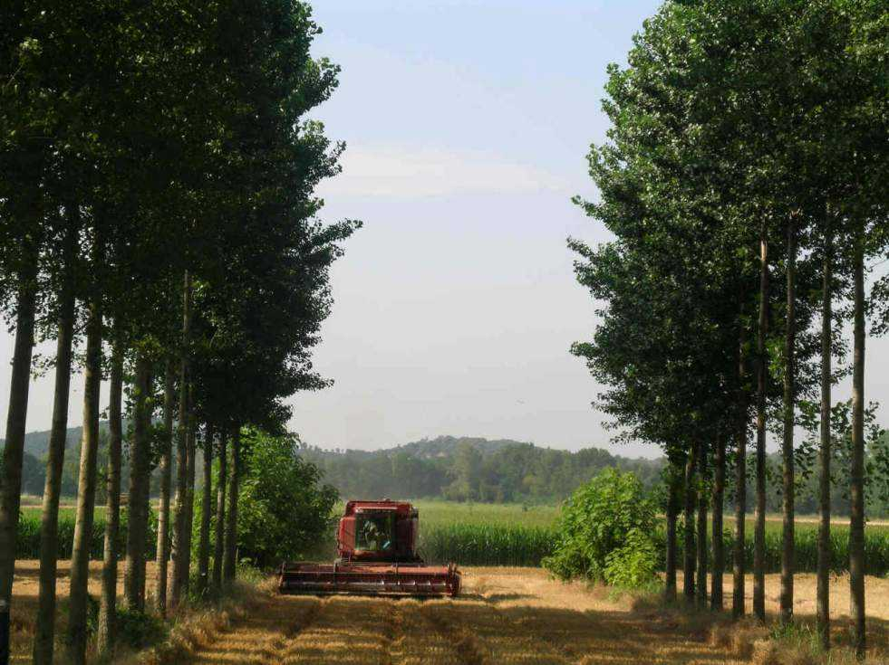
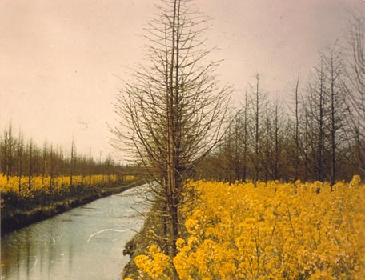
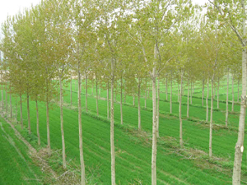
Notes:
Commençons par définir les systèmes sur lesquels porte cet exposé.
Agroforesterie, de manière générale, désigne tout système de culture associant arbres et cultures sur les même surfaces.
Nous nous intéresserons ici à un cas particulier de systèmes agroforestiers des zones tempérées, consistant à associer des alignements d’arbres a vocation de production de bois, et des bandes intercalaires cultivée.

Slide 7
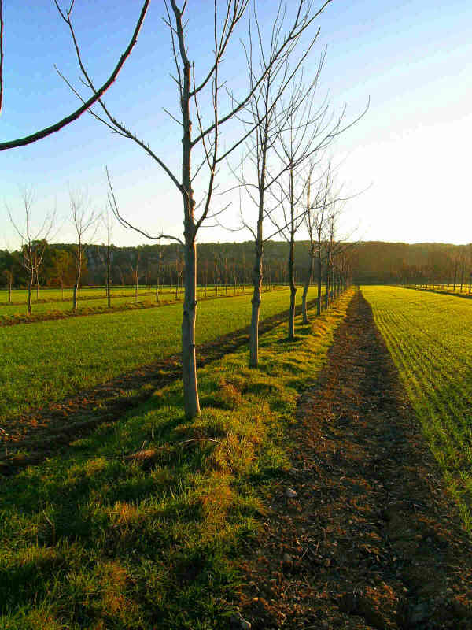
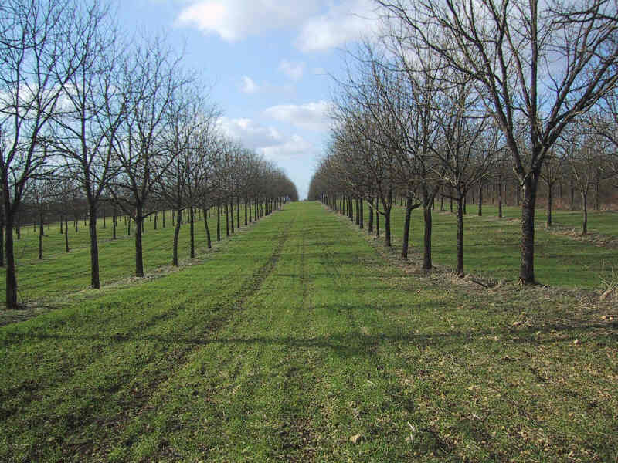
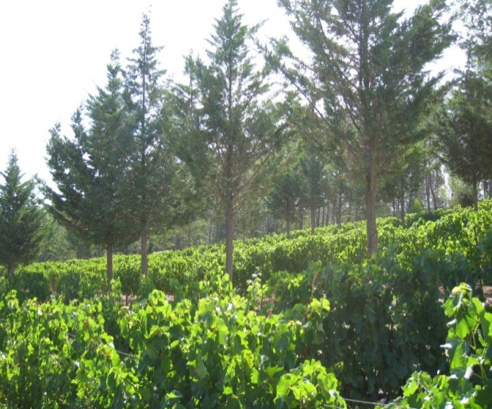
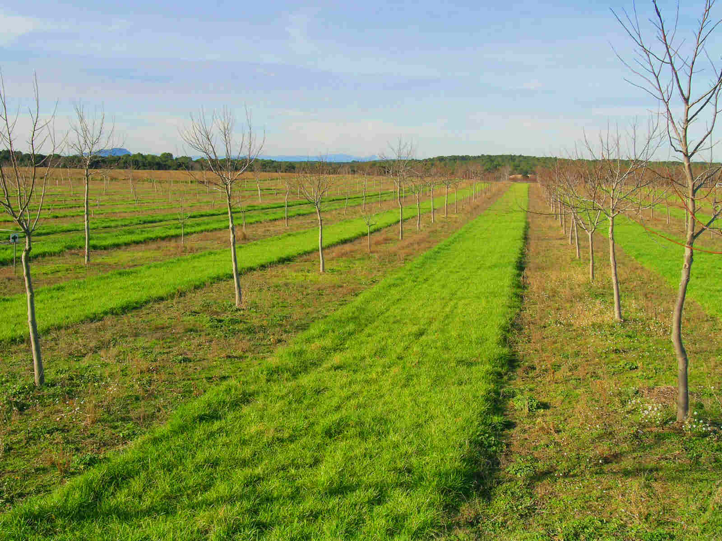
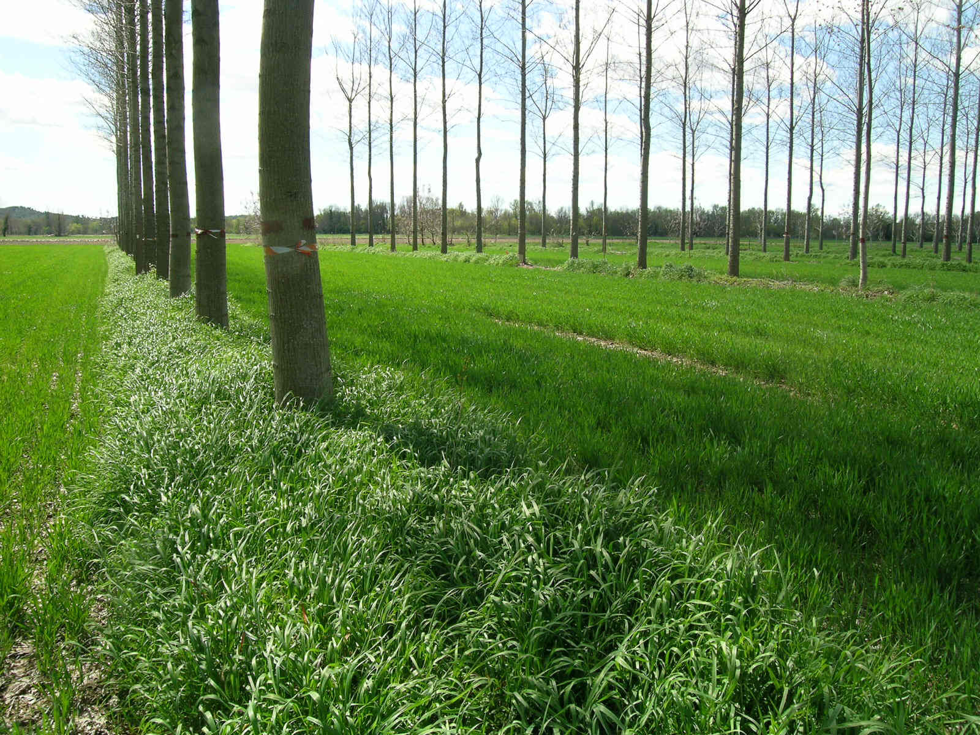

Slide 8
Ne demande t-on pas trop à l’agroforesterie?

Slide 9
Réduire l’emploi des pesticides en agroforesterie ?
C’est pas gagné!

Slide 10
Contrôler les pollutions diffuses avec les arbres agroforestiers?
On va en causer!

Slide 11
Réduire l’emploi des engrais en agroforesterie?
Ca serait chouette!

Slide 12
S’adapter au changement climatique grâce aux arbres?
On a des pistes…

Slide 13
Stocker du C grâce aux arbres?
Pas si simple …

Slide 14

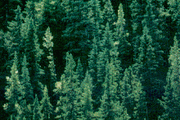
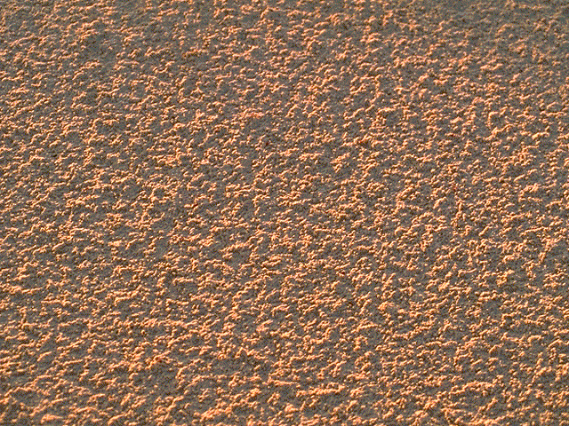
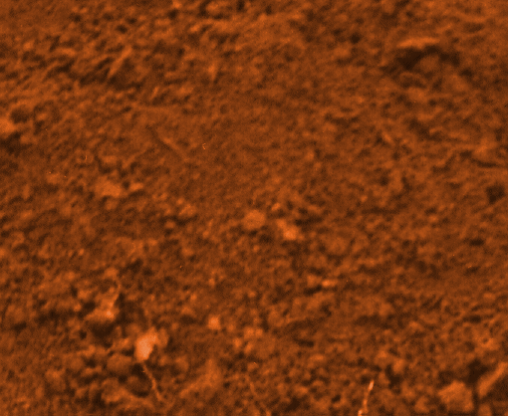
Où trouve-t-on le carbone à l’échelle de la planète?
Quizz!
Atmosphère
Gt C
Végétation
470-655
30 premiers cm de sol
700
730
1500 - 2000
Premier
métre de sol

Slide 15
Où trouve-t-on le carbone à l’échelle de la planète?
Diminuer les émissions
730
?
470-655
Augmenter la séquestration dans le système sol-plante
700
1500 - 2000

Slide 16
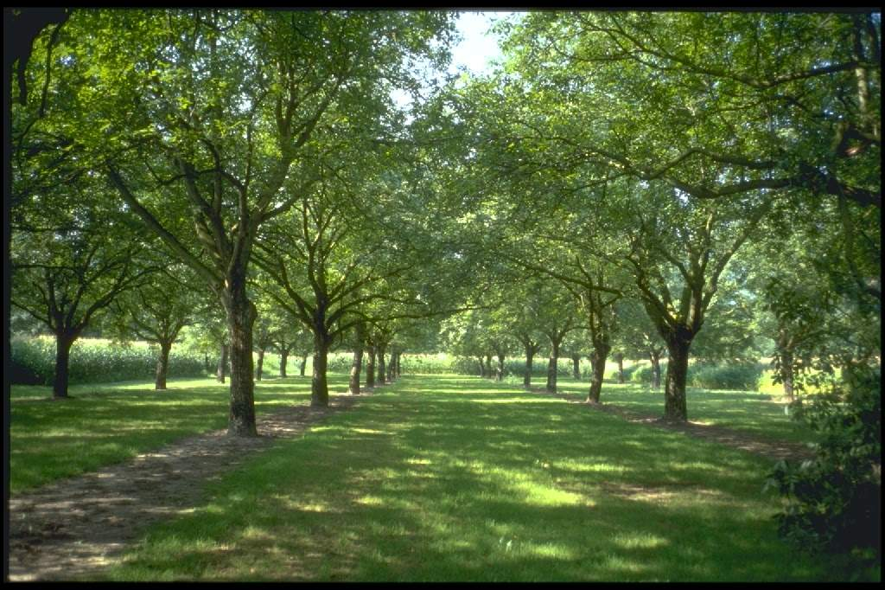
Gagner de l’argent en agroforesterie !
Ca oui, prouvé
Mais pas toujours!
Cette plantation de noyers (156 arbres/ha) est évaluée à 120 K€ de bois par hectare

Slide 17
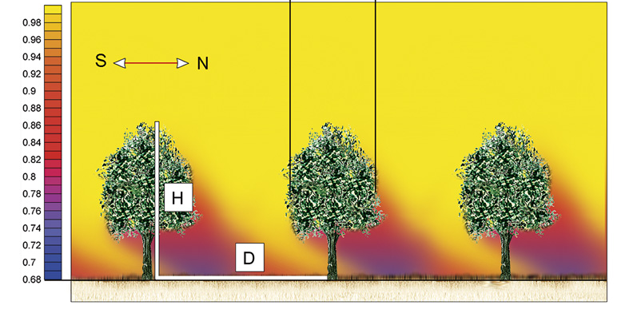
Des efforts de recherche bien modestes pour des attentes impatientes ….

Slide 18
Un monde à explorer…
Ecophysiologie des cultures à l’ombre
Microclimatologie des systèmes hétérogènes
Sélection de variétés adaptées à l’ombre
Sélection d’arbres à enracinement profond
Modélisation des interactions arbres-cultures
Contrôle biologique des maladies en agroforesterie
Recyclage des nutriments par les arbres

Slide 19
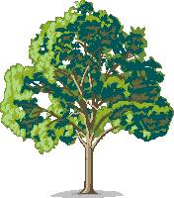
Les limites des expérimentations virtuelles
11 m x 9 m
100 tiges/ha
11 m x 5 m
180 tiges/ha
7 m x 7 m
200 tiges/ha
(forest control)
19 m x 11 m
50 tiges/ha
19 m x 19 m
30 tiges/ha

Slide 20
Concevoir des systèmes plus innovants par simulation numérique ?
Production de biomasse en agroforesterie
Gestions originales des arbres
Variétés améliorées
…

Slide 21
Ca bouge!
RMT AgroforesterieS
Projet Européen AGFORWARD
Nouveaux projets ANR en préparation
Et les projets CASDAR
…

Slide 22
1990-2010 Quoi de neuf?

Slide 23
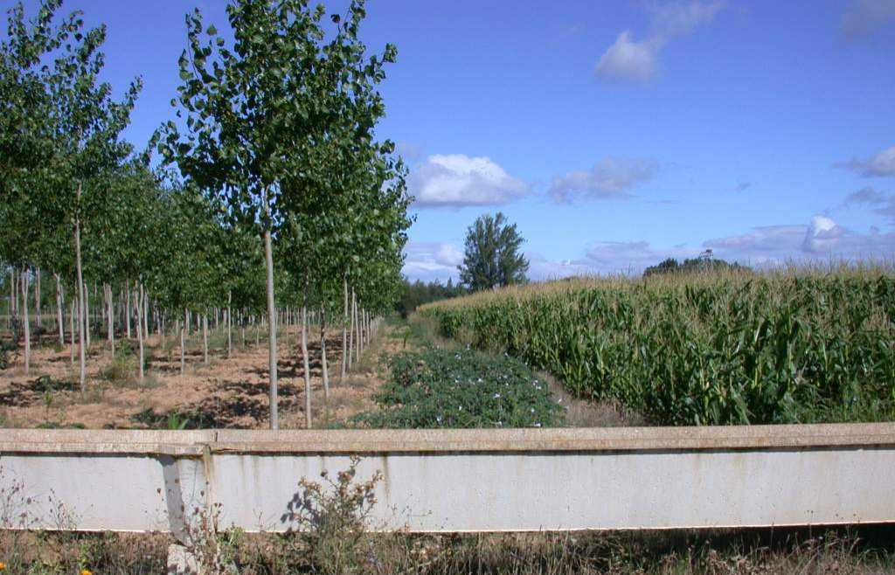
Mélanger ou ne pas mélanger …

Slide 24
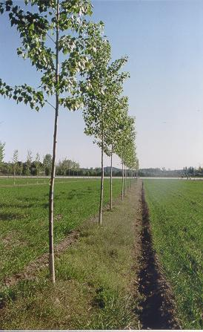
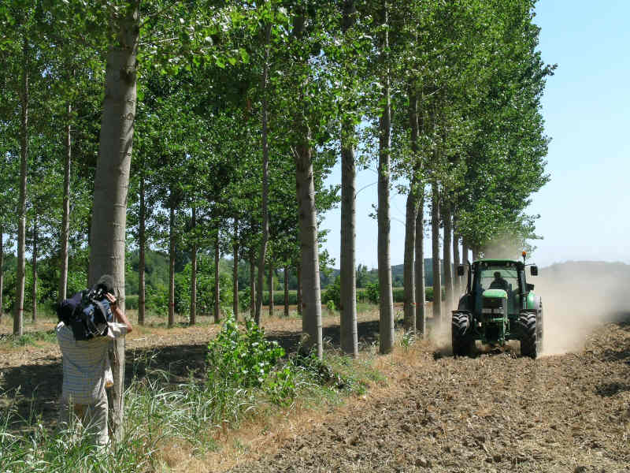
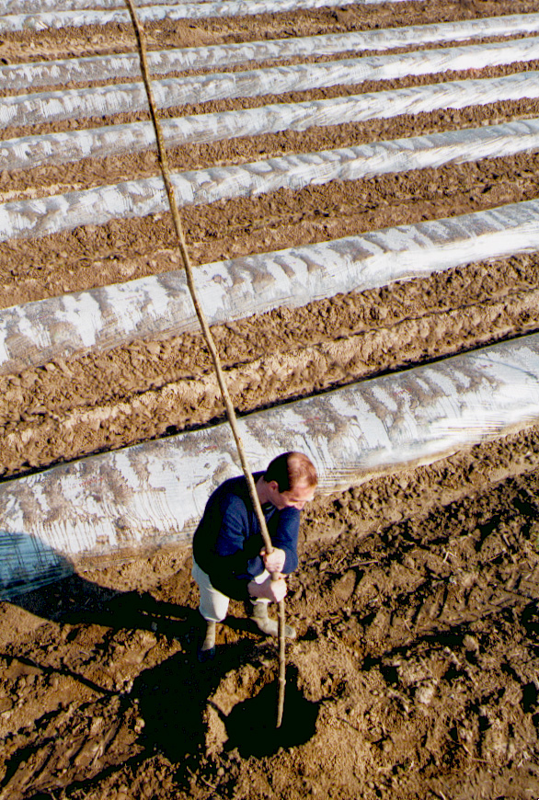
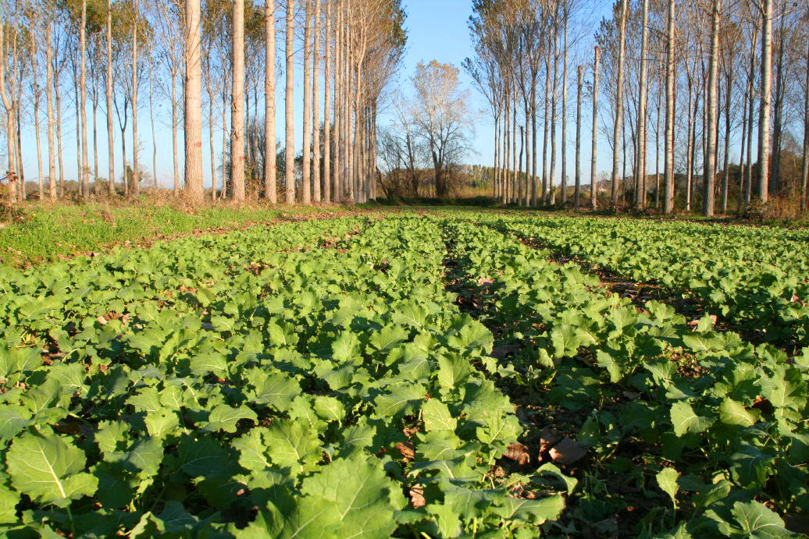
2002
1997
1996
2005

Slide 25
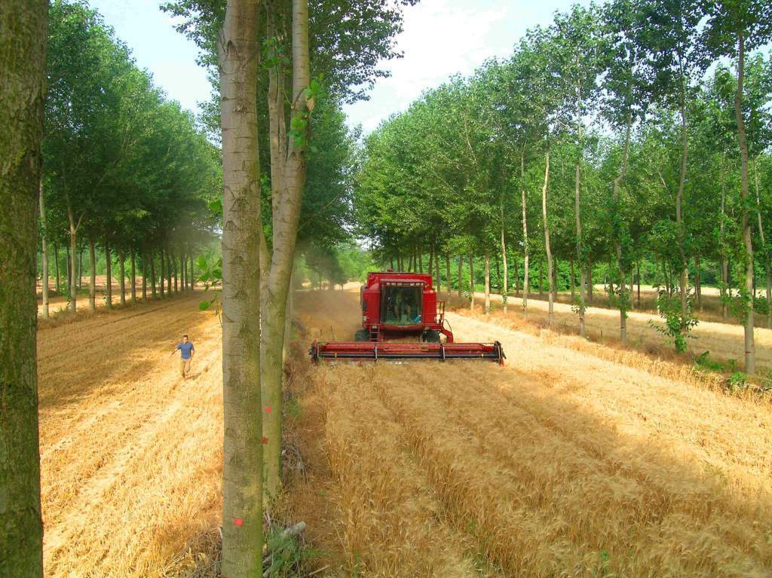
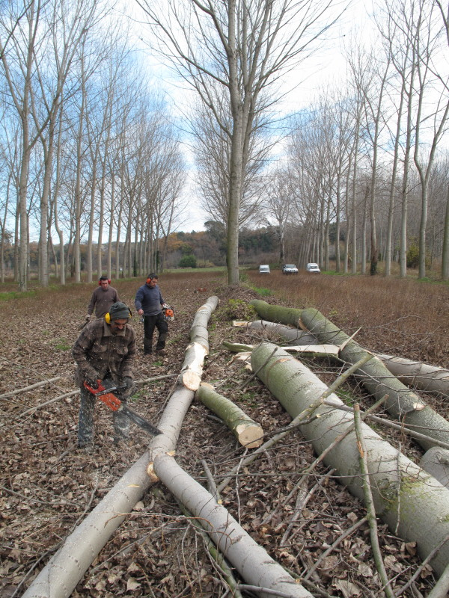
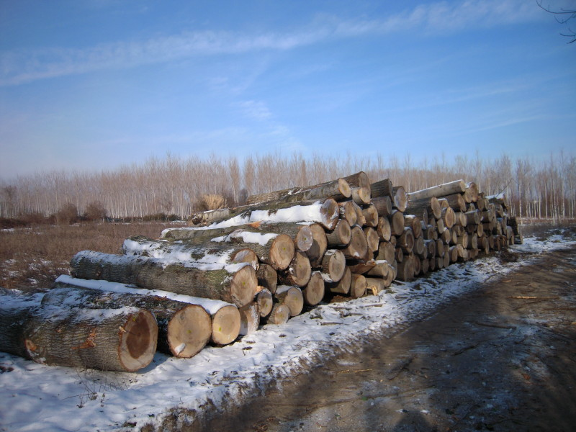
2003
2009
2010

Slide 26
Mélange
Séparation
Agriculture
0.8 ha
Agroforesterie
Forêt
0.6 ha
1 ha
LER = 1.4 ha
Land Equivalent Ratio (LER) (Mead and Willey, 1980)

Slide 27
Land Equivalent Ratio
1.2 à 1.6
Peupliers-céréales d’hiver
14 ans
Notes:
27
27
Productivité mesurée exceptionnelle : gain de 36%

Slide 28
Un LER de 1.4 LER signifie
qu’une exploitation agroforestière de 100 ha produit autant qu’une exploitation conventionnelle de 140 ha où arbres et cultures sont séparés
Une nouvelle révolution verte ?
Efficience renforcée des facteurs de production naturels (lumière, eau, azote)
Notes:
Le gain de productivité représente un saut quantitatif exceptionnel pour une innovation agro-écologique
28

Slide 29
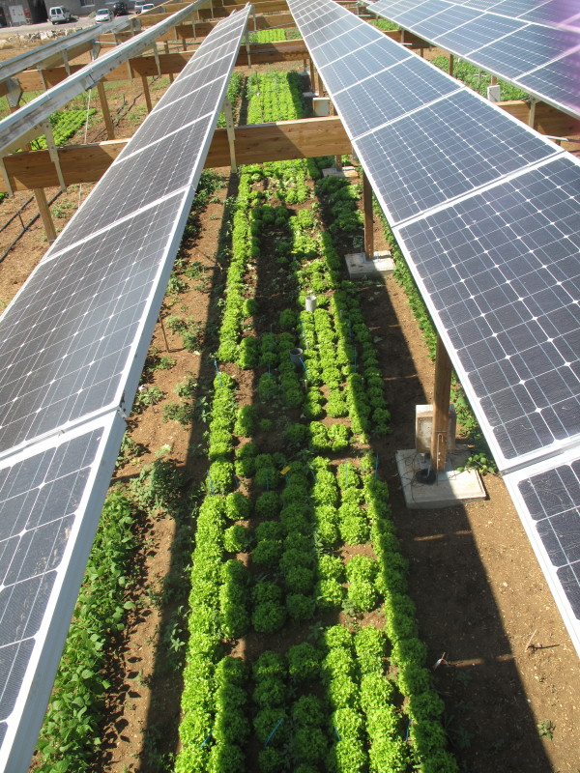
En agri-voltaïque, nos mesures et modèles prévoient des intensifications de
1.5 à 1.7
Notes:
Le gain de productivité représente un saut quantitatif exceptionnel pour une innovation agro-écologique

Slide 30
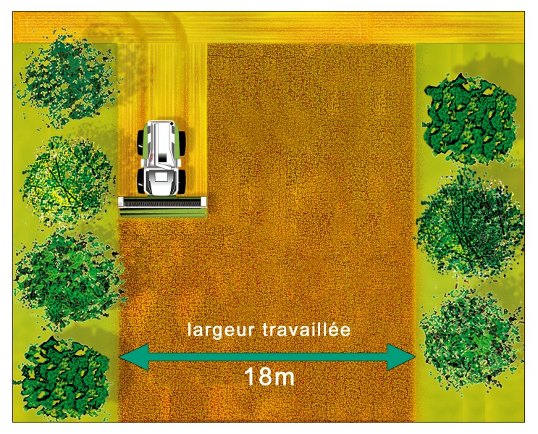
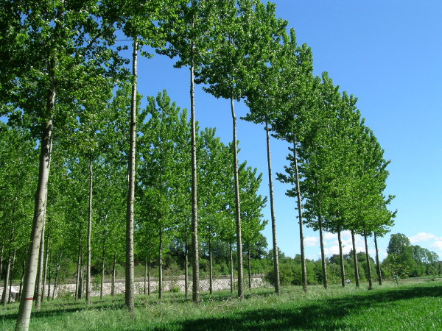
Universalité?

Slide 31
Ce que nous avons observé

Slide 32
Bilan d’utilisation de la lumière (40 ans)
Système agricole
Système agroforestier
Système forestier
% du rayonnement incident
Année
Quantités relatives de lumière interceptée :
Noyers : 0.73
Blé : 0.66
Noyers
Blé
Non utilisé
Intensification lumière = 1.39

Slide 33
Bilan hydrique simulé sur 40 ans
Bilan d’utilisation de l’eau (40 ans)
Entrées
Sorties
800
Entrées
Pluie
Apports par la nappe
600
Sorties
transpiration du blé
transpiration des noyer
transpiration du sous-bois (F)
évaporation du sol
drainage
ruissellement
Quantité d'eau (mm/an)
400
200
0
A
AF
F
A
AF
F
Quantités relatives d’eau transpirée :
Noyers : 0.71
Blé : 0.84
Intensification eau = 1.55

Slide 34
Spécificités de l’arbre hors forêt
Croissance rapide
Enracinement profond, induit par la compétition des cultures (d’hiver)
Très résistant au vent

Slide 35
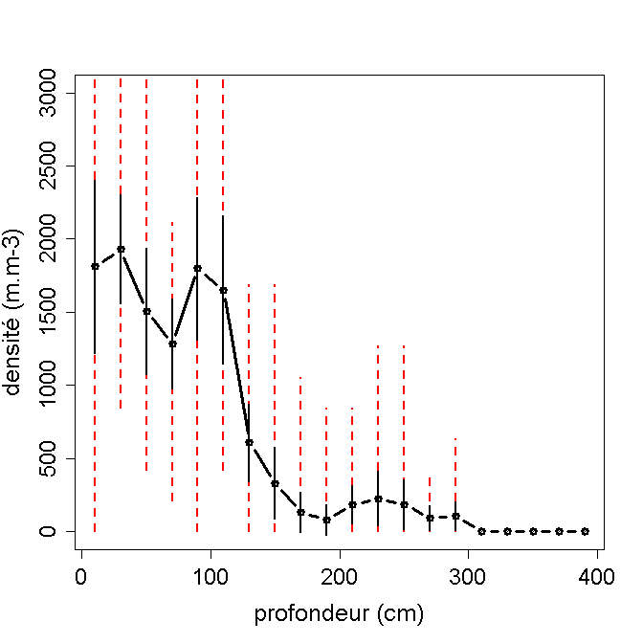
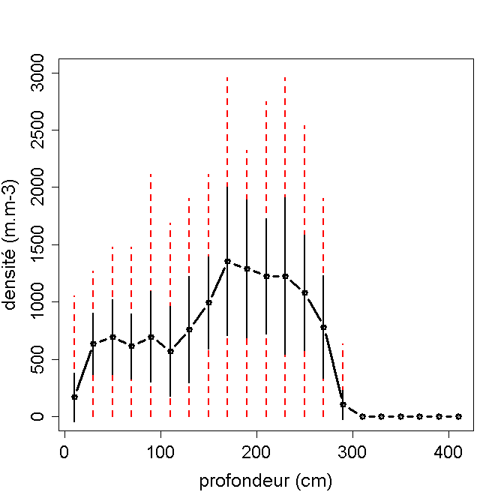
Profils d’enracinement de noyers de 14 ans
Noyeraie pure
Noyer-blé

Slide 36
Exemple de mécanismes spécifiques aux systèmes arborés
La pompe à nutriments
Remontée d’éléments nutritifs issus de l’altération de la roche-mère par les racines profondes des arbres
Le filet de sécurité
Interception d’éléments nutritifs ou polluants drainés au delà de la profondeur des racines des cultures par les racines profondes des arbres
L’ascenseur hydraulique
Redistribution nocturne d’eau dans le profil de sol par les racines des arbres. Les racines en zone sèche exsudent de l’eau en provenance des racines en zone humide

Slide 37
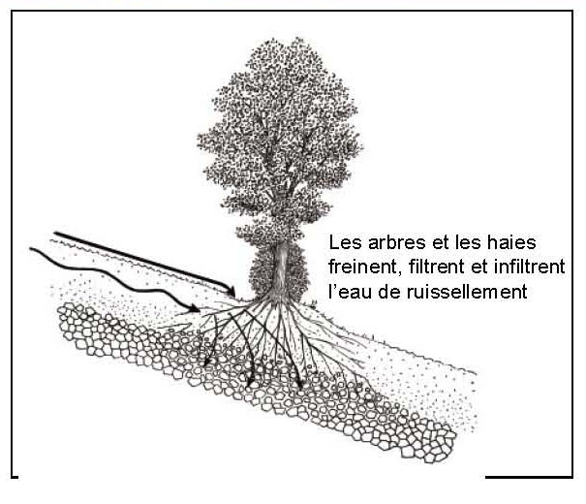
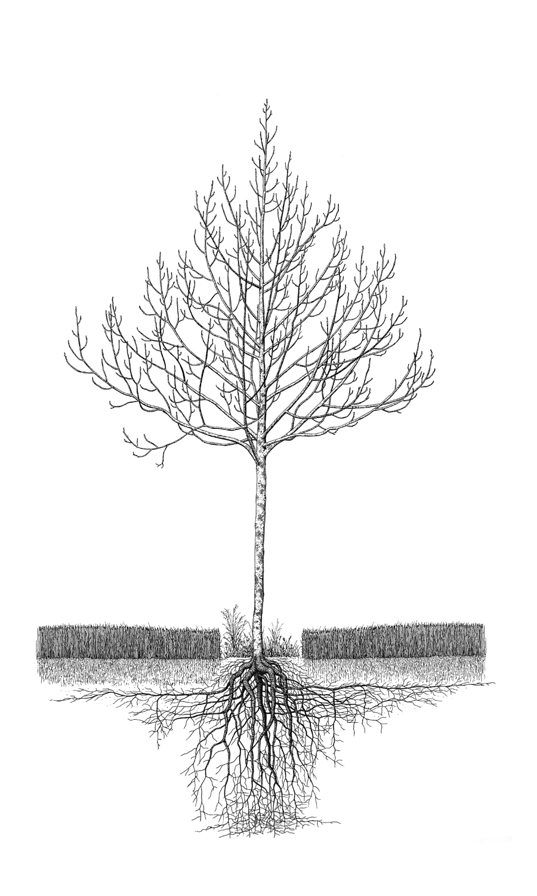
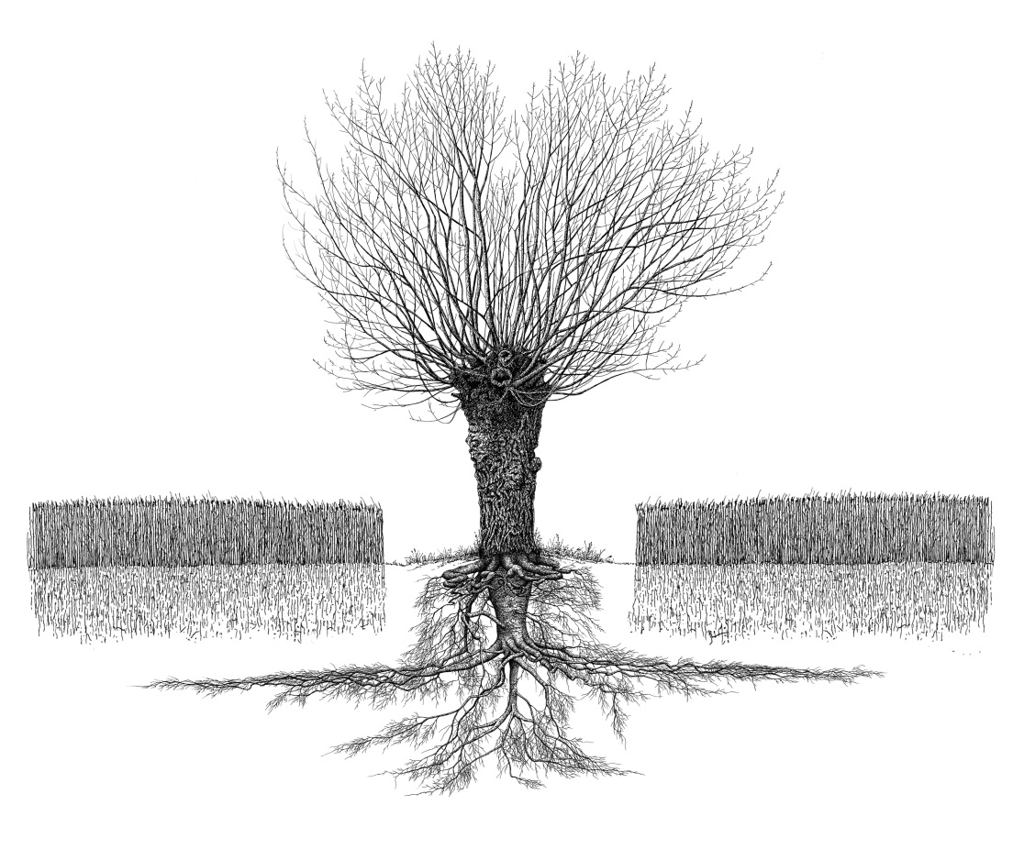
Services écosystémiques des enracinements profonds

Slide 38
Agroforesterie et réduction des pollutions diffuses azotées

Slide 39
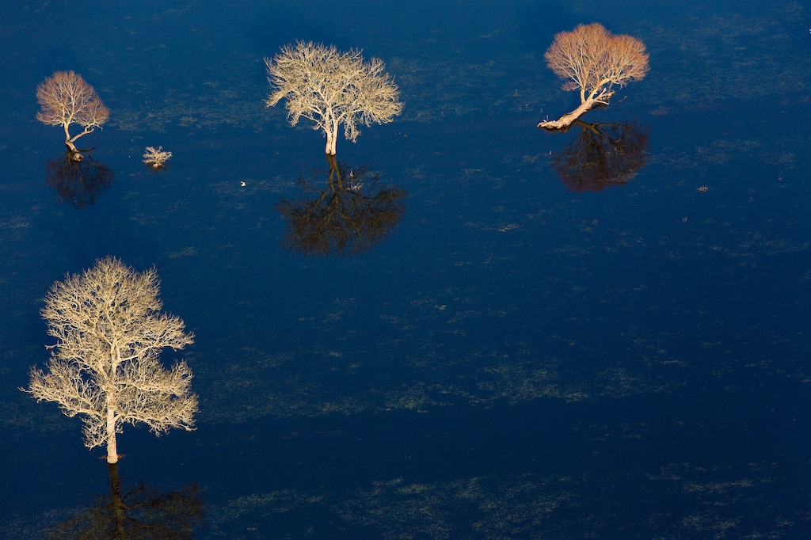
Les fuites en azote dépendent de la dynamique temporelle des fuites d’eau du système

Slide 40
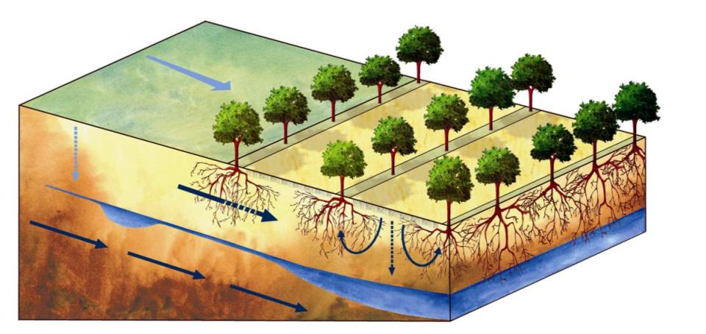

Slide 41
Impact hydrologique des parcelles agroforestières

Slide 42
L’arbre enrichit le sol en profondeur en carbone
Par le turn-over racinaire (mortalité saisonnière des racines fines) et mycorhizien
Il en résulte un stockage de carbone à long terme
Cela améliore les propriétés physico-chimiques du sol profond
Cela modifie des flux hydriques

Slide 43
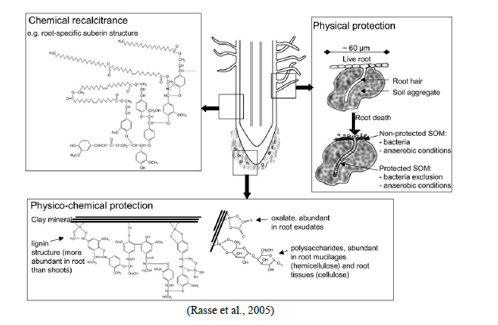

Slide 44
1 à 2 T C/ha/an avec 50-100 arbres/ha
Mieux que la plupart des autres options pour stocker du C en agriculture
Stockage dans le sol : études en cours
Rôle probablement majeur des mycorhizes
Etude « Analyse du potentiel agricole pour l’atténuation des émissions de gaz à effet de serre en France » INRA – ADEME – MAAF – MEDDTL
Etudes en cours

Slide 45
Rapport d’expertise collective INRA 2013

Slide 46
L’arbre tempère le microclimat du sol
Par son ombre diurne et son masque nocturne
Réduction des amplitudes thermiques
Retards au réchauffement et au refroidissement
Réduction des condensations par refroidissement
Diminution de l’évaporation du sol
Diminution de la minéralisation de l’azote en été (loi exponentielle avec température), ce qui limite les lessivages d’automne
Modification de la faune et de la flore tellurique
Retards à la germination au printemps

Slide 47
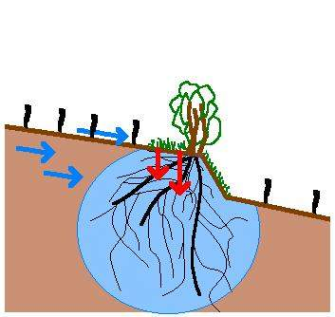
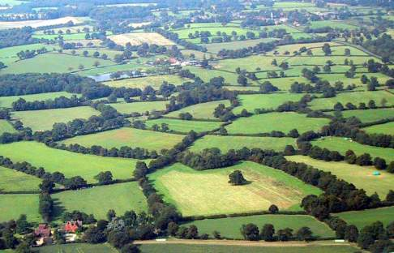
Amélioration de l’infiltration des pluies
Augmentation de la porosité du sol, terrassement naturel, augmentation de la matière organique des sols

Slide 48
Remodelage des allées en agroforesterie
Sur pente même faible, terrassement spontané et progressif
Création de talus
Zone préférentielle d’infiltration

Slide 49
Stockage d’eau lors des évènements pluvieux forts permettant une réduction des pics de crues
Impact des haies sur l’eau du sol
Profondeur du sol (m)
Distance along the transect (m)

Slide 50
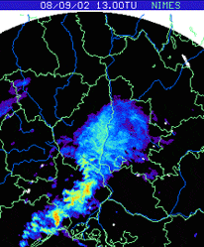
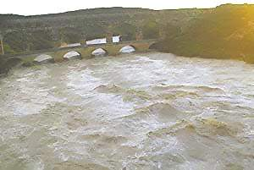
Evènements pluvieux catastrophiques?
Réduction des pics de crue en aval ?

Slide 51

Ralentissement des courants d’inondation dans les lits majeurs
Lit majeur cultivé
Lors des évènements pluviométriques extrêmes
Stockage temporaire d’eau
Ralentissement des courants
Alluvionnement de particules fines

Slide 52
Bilan hydrique des parcelles agroforestières

Slide 53

Arbres hors forêt et bilan hydrique
+20 à +60 % en biomasse dans les parcelles agroforestières
En première approximation, +20 à +60% de consommation en eau et azote
Systèmes agroforestiers pertinents là où il y a des fuites d’eau et de nitrates
L’arbre assèche le sol en profondeur en été (stockage plus efficace des pluies d’automne et d’hiver)

Slide 54
Peuplier + blé : beaucoup plus sec en profondeur
Peupliers
Blé
Profils hydriques en plein été
18 août 2003

Slide 55



Mesure des densités de racines fines profondes des arbres par carottage

Slide 56
Le filet racinaire de sécurité : exemple de chênes à 30 arbres/ha
Notes:
L’enracinement de l’arbre (en rouge) est généralisé, y compris au delà de la limite du houppier (ici à 10m du tronc)
L’enracinement de la culture (prairie) est superficiel
L’arbre intercepte donc tout ce qui échappe à la culture

Slide 57
Arbres hors forêt et bilan hydrique
Exemple : Bilan simplifié céréales en Languedoc
Pluie : 800 mm
Evaporation du sol : 250 mm
Transpiration de la culture : 300 mm
Fuites (ruissellement + drainage) : 250 mm
Très fortes fuites, niche favorable aux systèmes agroforestiers
Transpiration de 50 noyers adultes par hectare = 200 mm
Ruissellement et drainages réduits ?

Slide 58

Lixiviation
??

Slide 59

Le cycle de l’azote (sans arbres)
Dénitrification
Volatilisation
Exportation
Fertilisation
(pluie, Irrigation)
Cultures
Résidus
Résidus organiques
humus
Biomasse microbienne
Sol
Azote minéral
Extraction
Nappe
Lixiviation
Notes:
Une représentation simplifié du cycle de l’azote dans une parcelle agricole conventionnelle.
Principale entrée d’azote: Fertilisation
Principale sortie: exportation (récolte)
59

Slide 60

Le cycle de l’azote (avec arbres)
Exportation
Arbres
Dénitrification
Volatilisation
Exportation
Fertilisation
(pluie, Irrigation)
Cultures
Litières
(feuilles, racines)
Résidus
Résidus organiques
humus
Biomasse microbienne
Azote minéral
Extraction
Extraction
Lixiviation
Notes:
Introduction d’arbres dans une parcelle: plusieurs opportunités de modification du cycle de l’azote
Prélèvements d’azote minéral -> mais attention: compétition aux cultures.
Prélèvements en profondeur.
Restitutions par les litières.
Une grande partie des flux sont conditionnés par les flux d’eau
En particulier, la lixiviation est liée au drainage
Pour réduire la lixiviation: deux solutions: réduire le drainage, ou réduire la concentration de l’eau drainée.
60

Slide 61
Modifications des cycles biogéochimiques par les arbres dans les parcelles AF
Minéralisation ralentie + forte capacité de stockage des pluies = réduction du risque de lixiviation d’azote.
Le prélèvement direct par les arbres contribue aussi à cette réduction.
Les enracinements plus profonds permettent d’intercepter les nitrates en profondeur

Slide 62




Limon : 60%
Sable : 20%
Argile : 20%
RU : 150 mm/m
Nappe alluviale (Lez)
Oscille entre 1 et 4 m
Notes:
Le domaine expérimental de Restinclières est situé dans l’’Hérault, au nord de Montpellier.
Le Climat est de type méditerranéen, avec sècheresse estivale et fortes pluies d’automne et d’hiver.
Le sol est limoneux, profond, avec une forte réserve utile.
Présence d’une nappe alluviale, dont la profondeur oscille entre 1 et 4 m.
62

Slide 63




A3
Lez
AF
AF
A4
A1
TF
A2
Lirou
Nord
AF
TA
TF
Notes:
La parcelle qui nous intéresse ici est la parcelle A3, qui a fait l’objet d’un suivi expérimental lourd depuis sa mise en place en 1995.
Cette parcelle associée des noyers hybrides avec une rotation quadriennale de blé dur et colza.
63

Slide 64


Slide 65


Slide 66


Slide 67


Slide 68
Avertissement
Merci de ne pas « croire » à la suite de l’exposé

Slide 69

50 arbres/ha permettraient de stabiliser le taux de MO du sol (simulation Hi-sAFe)

Slide 70

Azote minéralisé provenant des différents types de résidus
(Moyenne sur 40 ans en kg ha⁻¹ an⁻¹)

Slide 71

Litière feuilles
Résidus cultures
Litière racines

Slide 72

Le rendement des cultures diminue progressivement en AF

Slide 73
Approche par modélisation : transpiration des arbres

Slide 74


Les arbres limitent le drainage

Slide 75

Les arbres réduisent les reliquats d’azote en fin d’été
Kg N. ha⁻¹
AF
A
F
Année

Slide 76

Les arbres réduisent les lixiviations d’azote

Slide 77


Reduction des pertes en nitrates vers les aquifères
Average nitrate leaching
Site : Restinclières, Prades Le Lez, France
Agroforestry
Agriculture
Forestry

Slide 78
Proportion d’azote de l’engrais lixiviée
AF : 19 %
A : 27 %
AF : 7 %
A : 17 %

Slide 79

Un prélèvement en azote réparti sur toute l’année

Slide 80


Slide 81


Slide 82


Slide 83


Slide 84


Slide 85


Slide 86


Slide 87


Slide 88


Slide 89


Slide 90


Slide 91


Slide 103
Nécessité de reparamétrer les modèles, et de refaire les simuations…
A suivre….

Slide 104


Slide 105


Slide 106


Slide 107

www.agroforestry.eu

Slide 108


Slide 109


Slide 110


Slide 111

EURAF
L’EURAF regroupe 6 associations nationales d’agroforesterie (France, UK, Espagne, Allemagne, Grèce, Suède). D’autres sont en cours de constitution (Italie, Danemark)
Ainsi que 150 membres individuels dans 17 pays européens

Slide 112
Prochains évènements à ne pas manquer :
3ième congrès mondial d’agroforesterie (New Delhi, février 2014)
Seconde conférence européenne d’agroforesterie (Cottbus, 2-6 juin 2014)

Slide 113

Merci de m’avoir… écouté

